Slide 1



GRADE NINE SCIENCE
ELECTRICITY

Slide 2
GRADE NINE SCIENCE
ELECTRICITY
CURRENT
How materials change and react

Slide 3
LESSON OBJECTIVES
At the end of the lesson, student should be able to:
1
2
3
4
Electric Current
Electric Potential Difference
Electric Resistance
Ohm’s
Law

Slide 4
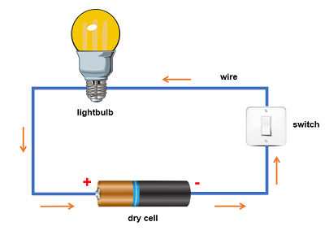
WHAT IS ELECTRICITY?
ไฟฟ้าคืออะไร?
Electric current is the flow of electrons.
กระแสไฟฟ้า คือ การไหลของอิเล็กตรอน.
If electrons are lost from their atom, they move freely and cause electric current.
หากสูญเสียอิเล็กตรอนจากอะตอม อิเล็กตรอนจะเคลื่อนที่ได้อย่างอิสระและก่อให้เกิดกระแสไฟฟ้า

Slide 5
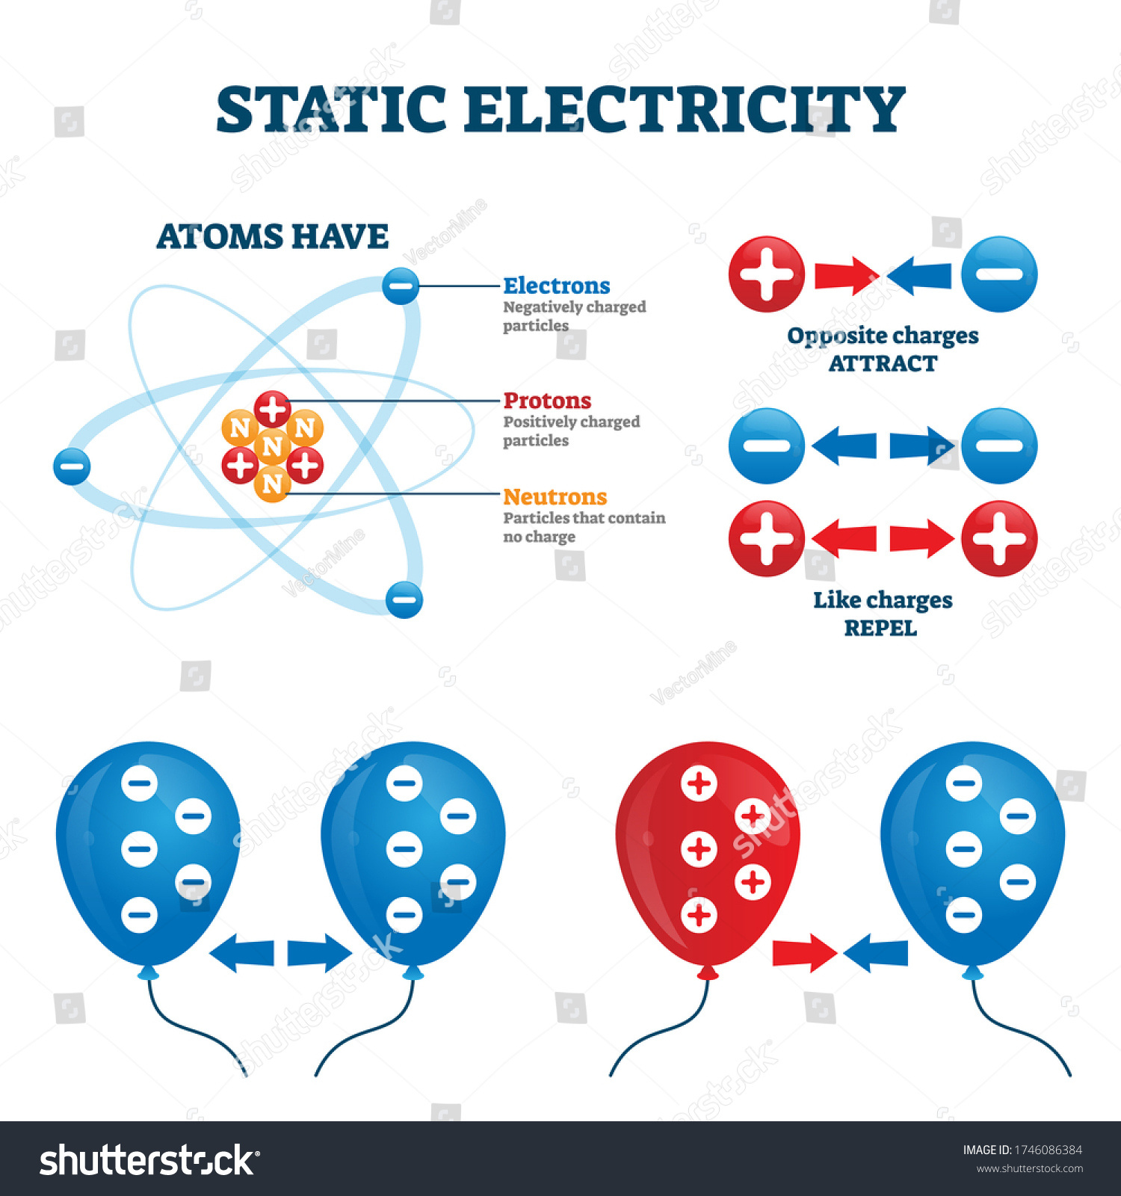

Slide 6
What are electric CONDUCTOR?
ตัวนำไฟฟ้าคืออะไร?
Materials in which the current can flowวัสดุที่กระแสไฟฟ้าสามารถไหลได้
What Are electric INSULATORS?
Materials in which the current cannot flow.
วัสดุที่กระแสไฟฟ้าไม่สามารถไหลผ่านได้

Slide 7


Slide 8


Slide 9


Slide 10



Slide 11

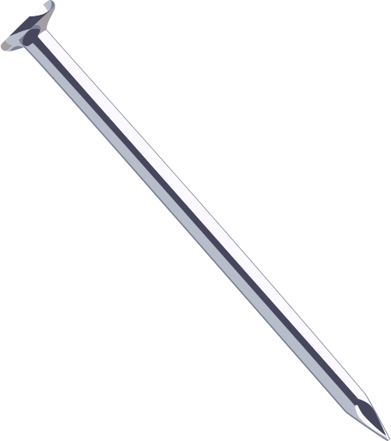

Slide 12


Slide 13


Slide 14
is a material that allows electric current to flow through it easily, such as metals like copper and steel. (เป็นวัสดุที่กระแสไฟฟ้าไหลผ่านได้ง่าย เช่น โลหะ เช่น ทองแดง และเหล็ก)
CONDUCTORS
Example: Copper, Iron, Aluminium, and other metals.
a material that resists the flow of electric current, like the plastic coating on a wire, and is used to prevent electric shock and fires. (วัสดุที่ต้านทานการไหลของกระแสไฟฟ้า เช่น พลาสติกที่เคลือบสายไฟ และใช้เพื่อป้องกันไฟฟ้าช็อตและไฟไหม้)
INSULATORS
Wood, Plastic, Rope, Rubber

Slide 15

GRADE NINE SCIENCE
CURRENT FLOW

Slide 16
GRADE NINE SCIENCE
ELECTRICITY
CURRENT
How materials change and react

Slide 17
LESSON OBJECTIVES
At the end of the lesson, student should be able to:
1
2
3
4
Electric Current
Electric Potential Difference
Electric Resistance
Ohm’s
Law

Slide 18
2 TYPES OF CURRENT FLOW
Direct Current (DC) -is the c urrent that flows in one direction, from high (positive) to low (negative) potential.
คือกระแสที่ไหลไปในทิศทางเดียวจากศักย์สูง (บวก) ไปยังศักย์ต่ำ (ลบ)
Alternating Current (AC) - is the current in which the direction of the flow of electrons switches back and forth at regular intervals or cycle. (คือกระแสซึ่งทิศทางการไหลของอิเล็กตรอนสลับไปมาเป็นระยะหรือเป็นรอบเท่าๆ กัน)

Slide 19
ELECTRIC POTENTIAL DIFFERENCE
An electric potential difference is the difference in energy between the final and the initial location when work is done on a charge to change its energy.
ความต่างศักย์ไฟฟ้าคือความต่างของพลังงานระหว่างตำแหน่งสุดท้ายและตำแหน่งเริ่มต้นเมื่อมีการทำงานกับประจุเพื่อเปลี่ยนพลังงานของมัน
The greater the difference in energy is, the greater the potential difference.
ยิ่งความแตกต่างของพลังงานมากขึ้นเท่าใด
ความแตกต่างศักย์ก็จะมากขึ้นเท่านั้น

Slide 20
ELECTRIC RESISTANCE
Electric resistance is the degree to which a substance or material resists the current that flows through it.
ความต้านทานไฟฟ้าคือระดับที่สารหรือวัสดุต้านทานกระแสไฟฟ้าที่ไหลผ่าน
The rate of current flow is affected by the following:
อัตราการไหลของกระแสไฟฟ้าได้รับผลกระทบจากสิ่งต่อไปนี้:
1. Material used to make conductors. (วัสดุที่นำมาใช้ทำตัวนำไฟฟ้า)
2. The longer conductor (ตัวนำที่ยาวขึ้น)
3. Wider cross-sectional area (พื้นที่หน้าตัดกว้างขึ้น)
4. Conductors made of pure metals and alloys increases with temperature. (ตัวนำที่ทำจากโลหะบริสุทธิ์และโลหะผสมจะเพิ่มขึ้นตามอุณหภูมิ)

Slide 21
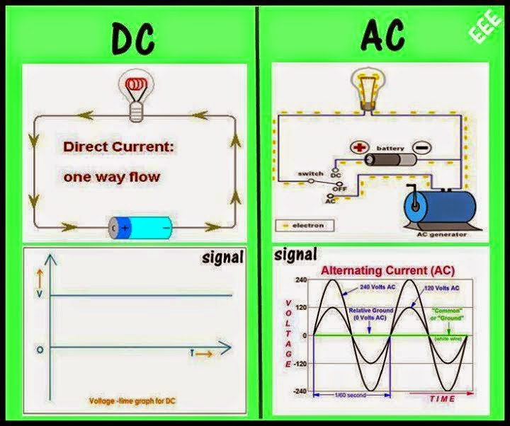

Slide 22
GIVE EXAMPLE:
DIRECT CURRENT
ALTERNATING CURRENT

Slide 23


AMMETER (A)
it is a measuring tool to get the circuit current in Amperes (A)

Slide 24

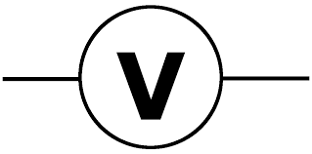
VOLTMETER (V)
it is a measuring tool to get the circuit current in Amperes (A)

Slide 25
AMMETER (A)
it is a measuring tool to get the circuit current in Amperes (A)

Slide 26
REFER TO THE SYMBOLS ON THE PAPER GIVEN

Slide 27
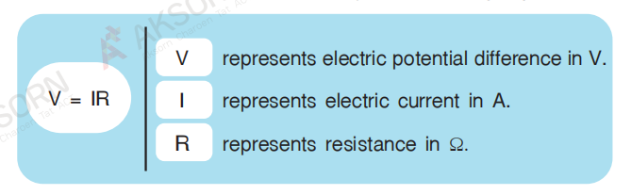
1.4 Ohm’s Law
Georg Simon Ohm [ German Physicist]
The potential difference between two locations on a circuit is equivalent to the product of the current between those two locations and the total resistance of all electrical devices present between those two locations.
[ความต่างศักย์ระหว่างสองตำแหน่งบนวงจรจะเท่ากับผลคูณของกระแสไฟฟ้าระหว่างสองตำแหน่งนั้นและความต้านทานรวมของอุปกรณ์ไฟฟ้าทั้งหมดที่อยู่ระหว่างสองตำแหน่งนั้น]

Slide 28
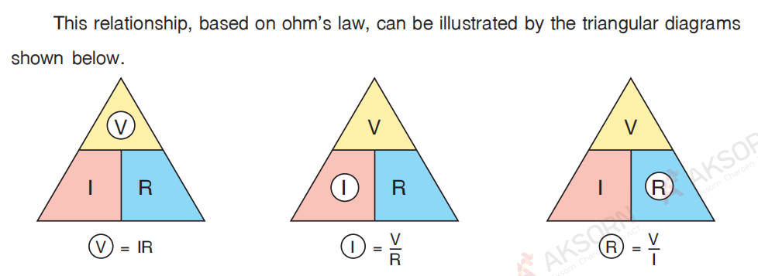
1.4 Ohm’s Law

Slide 29
ELECTRIC CIRCUITS

Slide 30
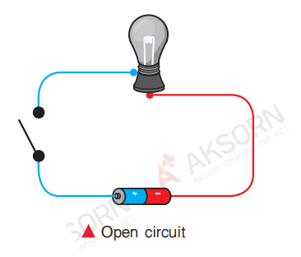
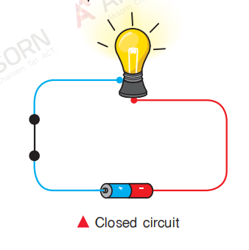
ELECTRIC CIRCUITS

Slide 31
CIRCUIT CONNECTIONS

Slide 32
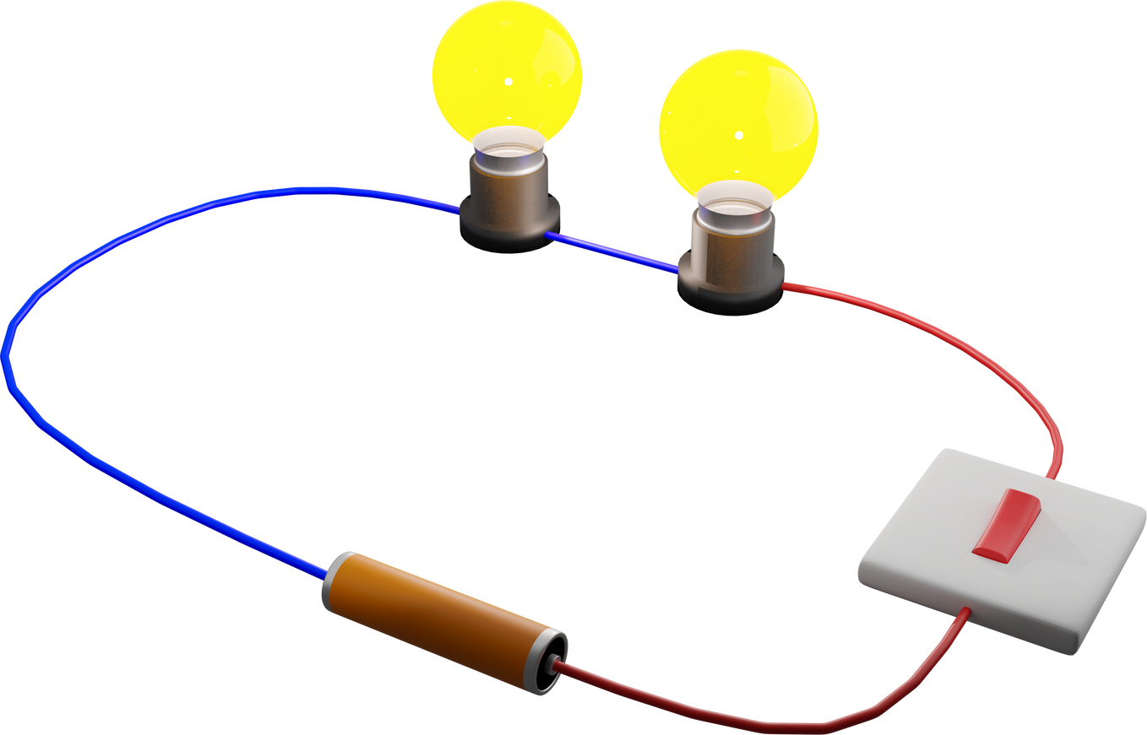
SERIES
In a series connection, all components are connected end to end to form one path for the current flow through. [ในการเชื่อมต่อแบบอนุกรม ส่วนประกอบทั้งหมดจะเชื่อมต่อกันแบบปลายต่อปลายเพื่อสร้างเส้นทางเดียวสำหรับการไหลของกระแสไฟฟ้าผ่าน].

Slide 33
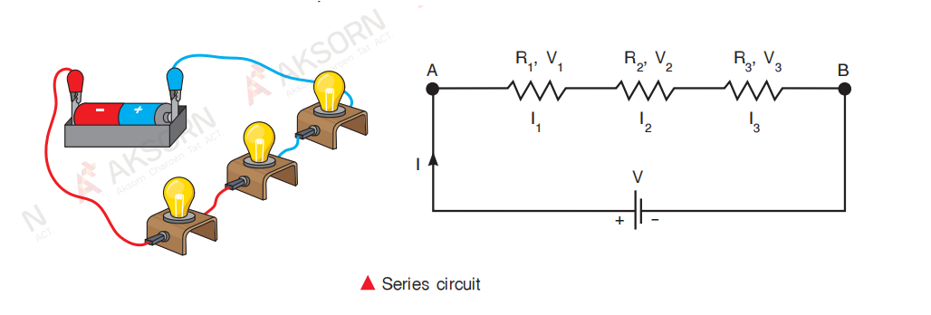
SERIES
Refer page 19 for the formula.

Slide 34
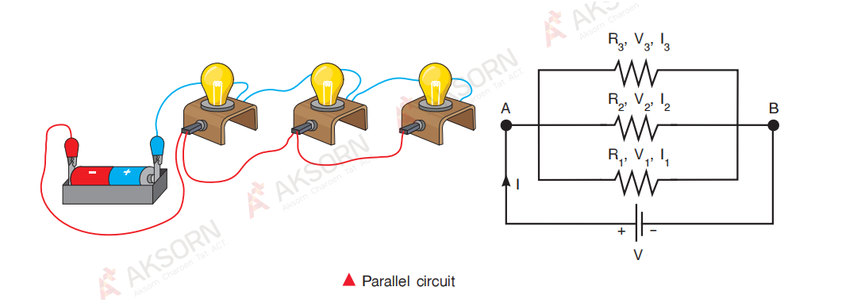
PARALLEL
Refer page 20 for the formula.

Slide 35
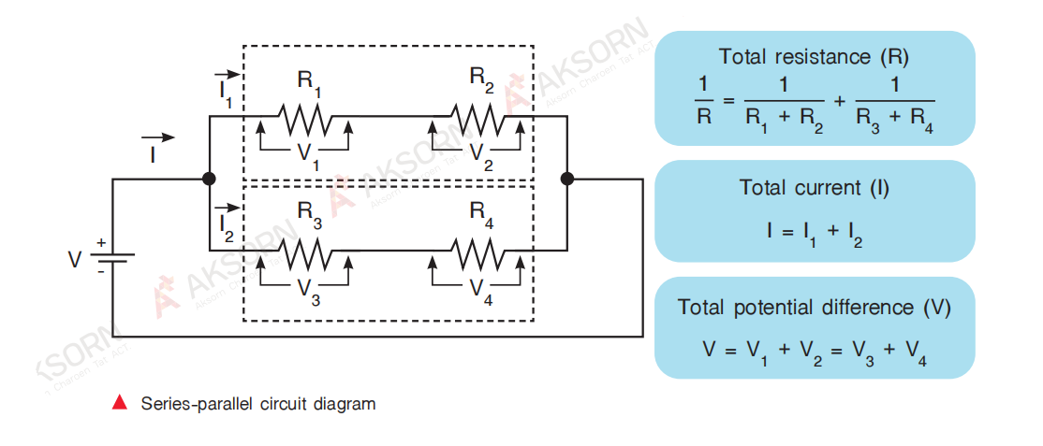
Refer page 21 for the formula.
SERIES
COMBINATION

Slide 36
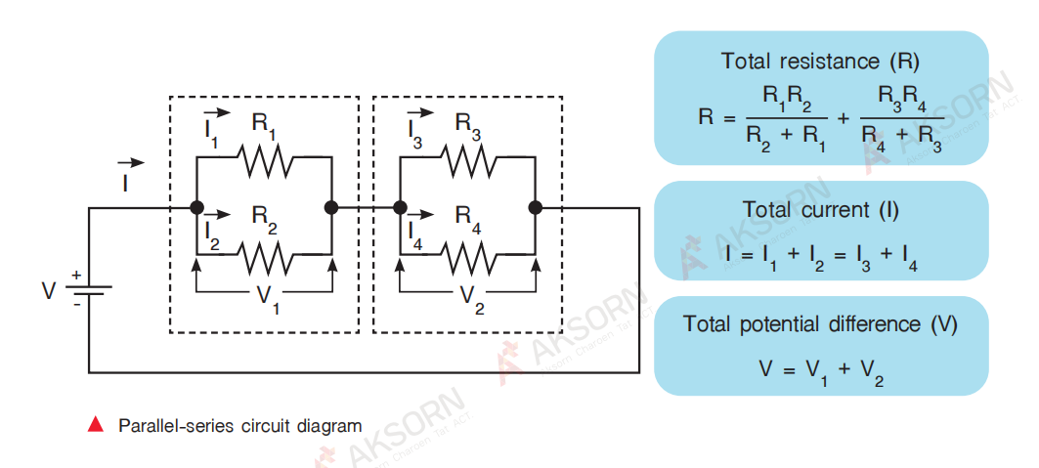
Refer page 21 for the formula.
PARALLEL
COMBINATION

